Slide 1
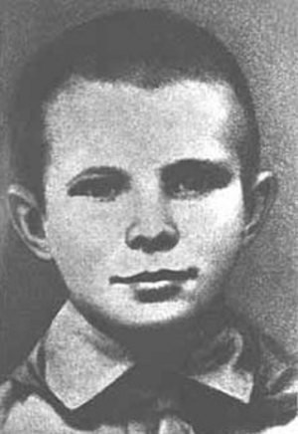
Когда-то в нашей стране жил мальчик. Его звали Юра. Он был очень добрый, послушный, всегда всем помогал. Юра очень любил смотреть на небо, на звезды и мечтал: когда вырастет, обязательно полетит в космос.
Как-то он прочитал в газете, что в космос летали две собаки-Белка и Стрелка. И решил: я стану космонавтом!

Slide 2
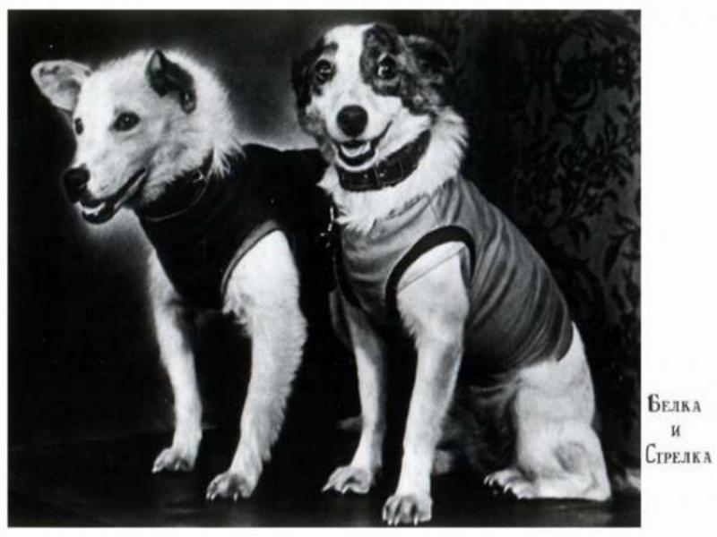
Но он понимал, чтобы его мечта сбылась, ему нужно очень сильно стараться – отлично учиться, заниматься спортом, быть добрым, честным. И Юра упорно шел к своей цели! Учился на одни пятерки, занимался спортом, очень много читал, чтобы знать как можно больше.

Slide 3
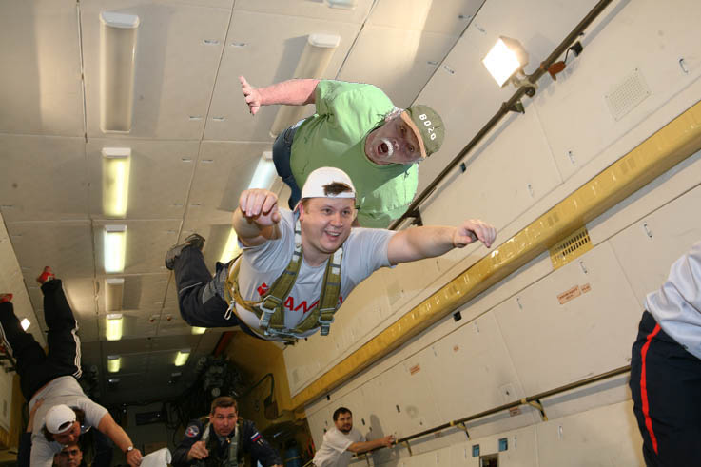
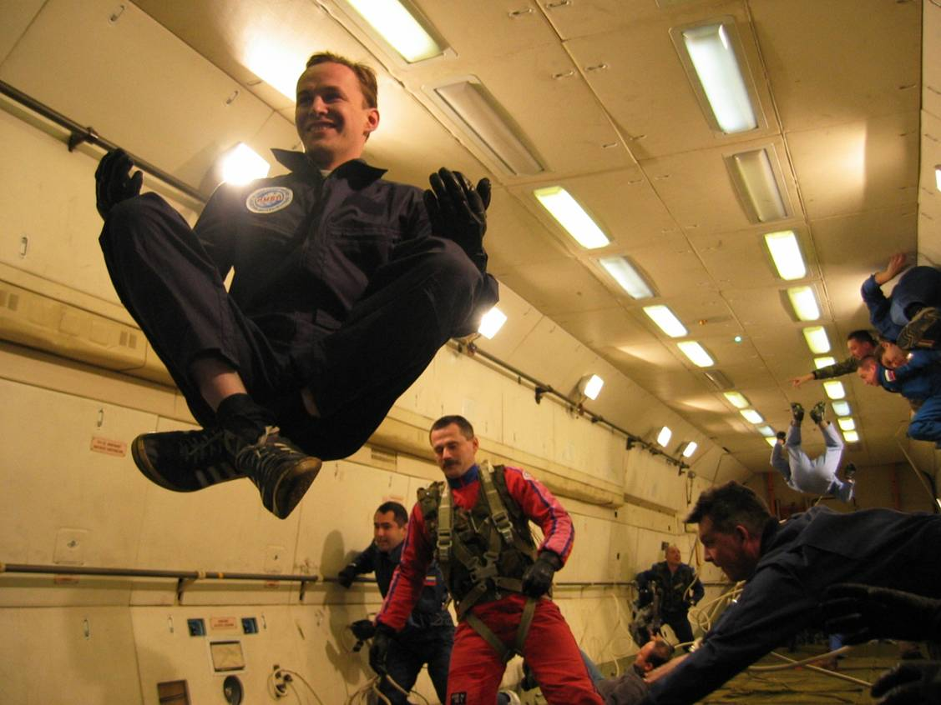
Взлетев очень-очень высоко, появилась невесомость: это когда человек становится легким как перышко и даже может летать как птица.

Slide 4
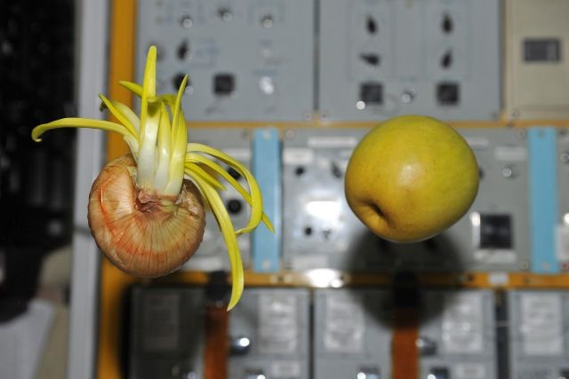
Даже еда в невесомости летает!

Slide 5
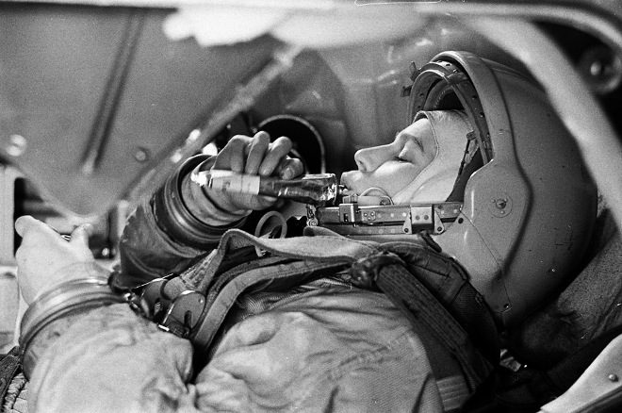
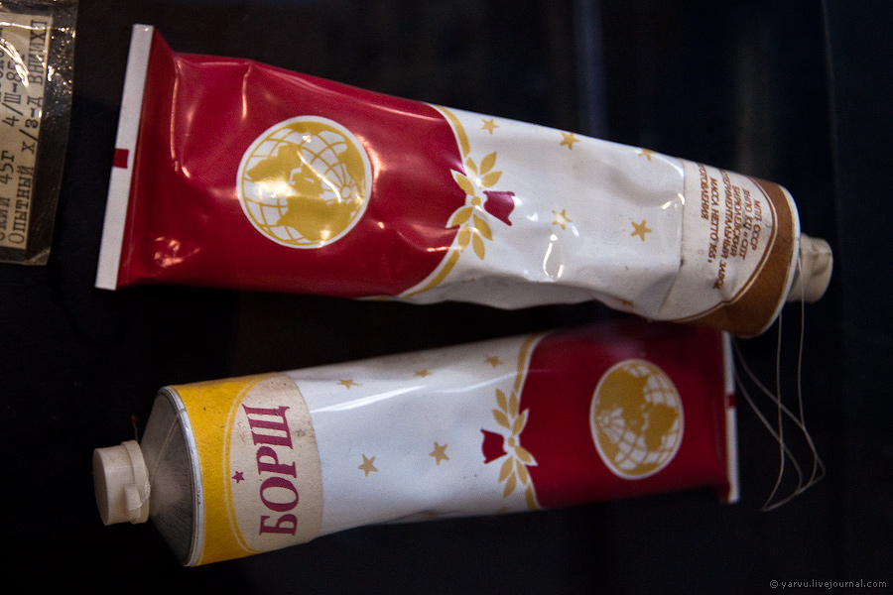
Поэтому для космонавтов нужна особая еда – в тюбиках.

Slide 6
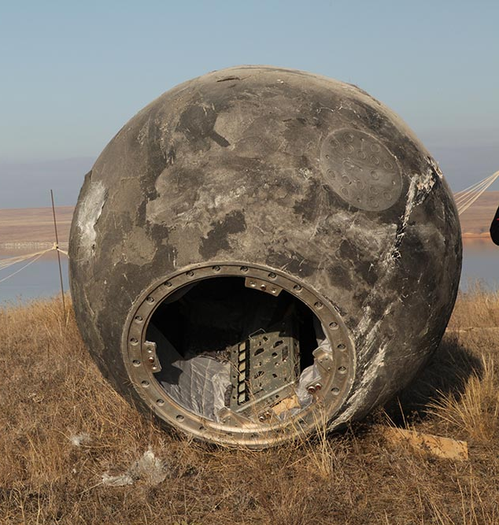
А вот так космонавты возвращаются на землю.

